Slide 1

CH¦¥NG 2: KH¸I QU¸T KInh tÕ vÜ m« I

Slide 2
I. Các khái niệm Kinh tế vĩ mô
I. 1. Tổng sản lượng quốc gia:
- Sản lượng toàn bộ của hàng hóa dịch vụ được sản xuất ra trong nền kinh tế
- Là chỉ tiêu được tính bằng giá trị (Tiền)

Slide 3
I. Các khái niệm Kinh tế vĩ mô
I. 2. Lạm phát
- Là hiện tượng mức giá chung trong NKT tăng lên trong một khoảng thời gian nhất định
- Mức giá chung là mức giá của n hàng hóa
Vd: n = 180 (Mỹ ); n = 200 (VN)
Lạm phát : Mức giá chung tăng
Giảm phát: Mức giá chung giảm

Slide 4
I. Các khái niệm Kinh tế vĩ mô
I. 3. Thất nghiệp
Là tình trạng những người trong độ tuổi lao động, có khả năng lao động, đang tìm việc làm nhưng chưa tìm được việc làm.
Tỷ lệ thất nghiệp (%) = Số người TN/ LLLĐ
LLLĐ = số người có VL + thất nghiệp
Vd: Tính tỷ lệ TN của nước có dân sô 40 triệu người, trong đó 18 triệu người có việc làm và 2 triệu người thất nghiệp

Slide 5
I.4. Chu kỳ kinh tế
I. Các khái niệm Kinh tế vĩ mô
Chu kỳ là đề cập đến khoảng thời gian nhưng phải có 1 hiện tượng lặp đi lặp lại:
VD: Sáng –trưa – chiều –tối
- Chúng ta không cưỡng lại được chu kỳ.
- Một NKT cũng có các hiện tượng lặp đi lặp lại, không có NKT nào suy thoái mãi hoặc phát triển mãi. Nó có các giai đoạn khác nhau, do đó NKT cũng có các chu kỳ.

Slide 6
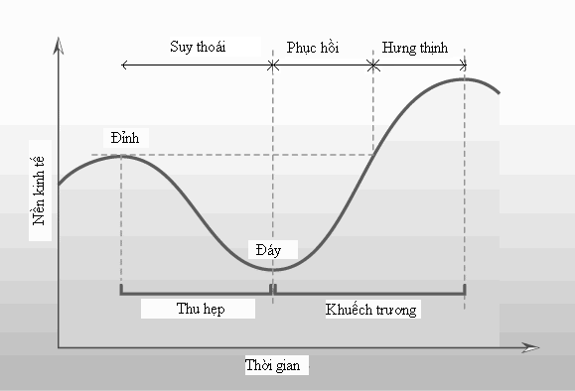
Chu kỳ kinh tế

Slide 7
Chu kỳ kinh tế
CK kinh tế: Là khoảng thời gian trong đó tổng sản lượng quốc gia đạt được 2 mức cao nhất liên tiếp
Trong một CKKT gồm các giai đoạn: suy thoái - hồi phục - phát triển
CKKT càng ngắn (5 năm) thì NKT càng mất ổn định và ngược lại
Nhiệm vụ của CF là không tránh được CKKT thì phải kéo giãn CKKT.

Slide 8
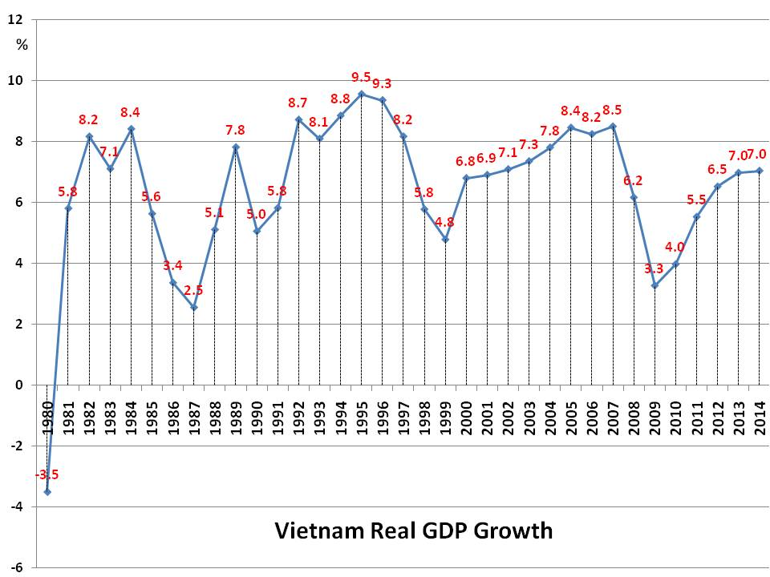

Slide 9
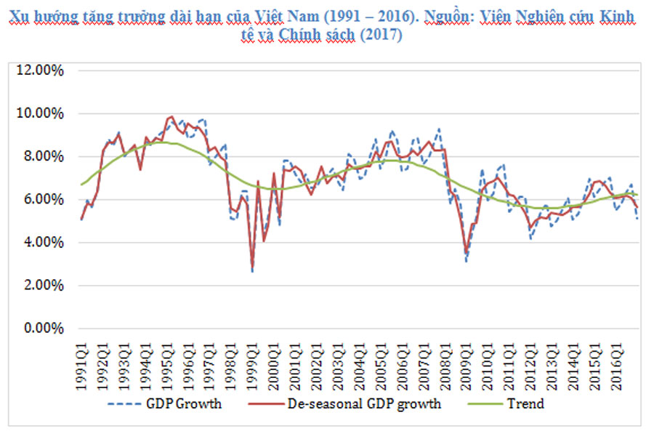

Slide 10
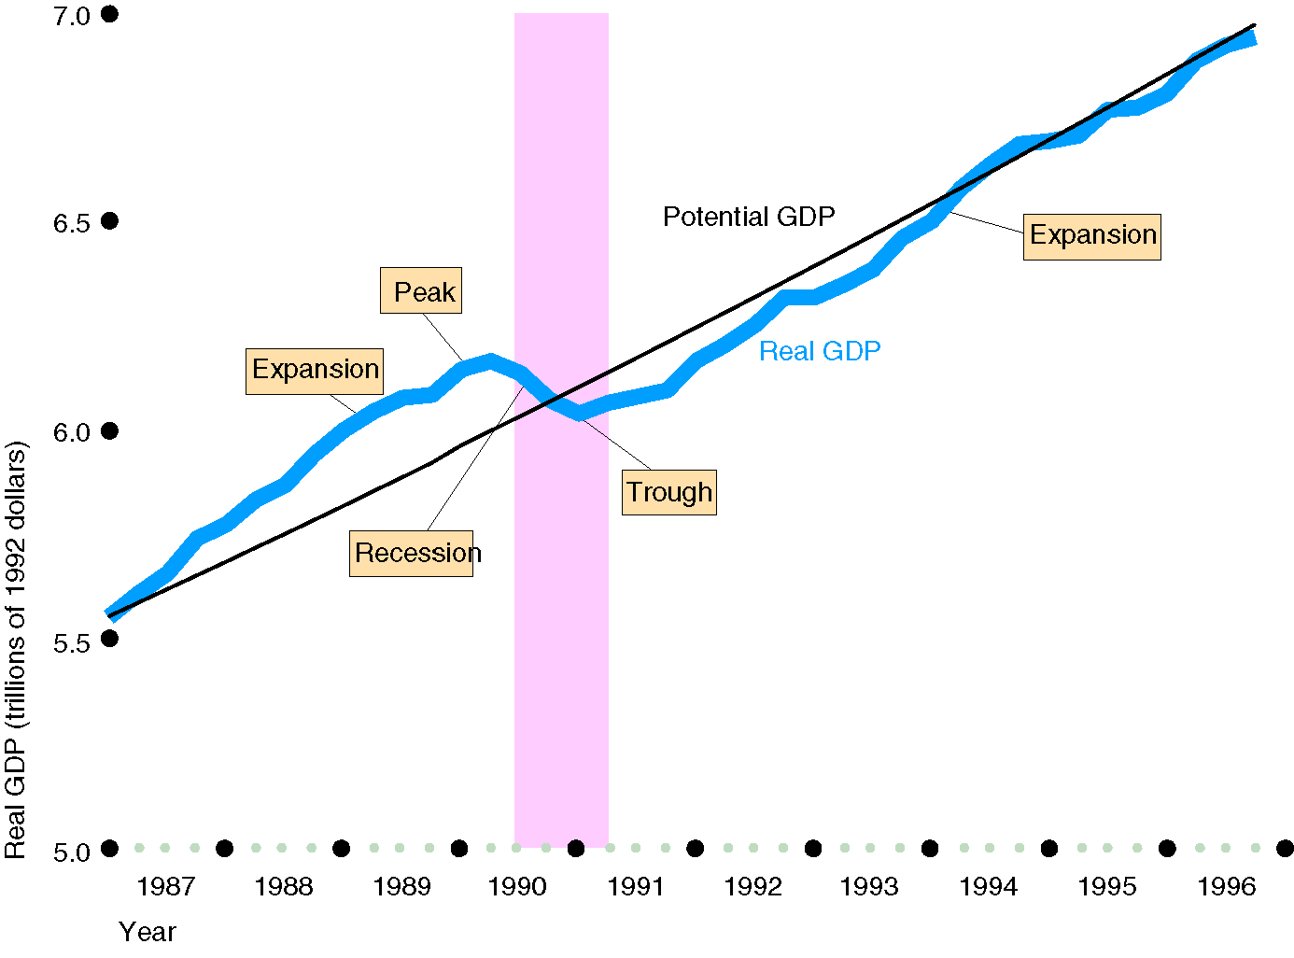
Chu kỳ kinh doanh của nền kinh tế Mỹ
GDP tiềm năng
Đỉnh tăng trưởng
Tăng trưởng
Tăng trưởng
GDP thực tế
Đáy suy thoái
Suy thoái
Nguồn: Bài giảng Kinh tế học của Michael Parkin

Slide 11
II. Hệ thống kinh tế vĩ mô:
Mô hình AS-AD
Đầu ra
Đầu vào
HỘP ĐEN
Mô hình nhân quả

Slide 12
II. HỆ thỐng kinh Tế Vĩ mô:
II.1. Đầu vào:
+ Ngoại sinh: Điều kiện tự nhiên, chÝnh trÞ, d©n sè, khoa học - công nghệ
+ Nội sinh:
- Các nguồn lực sản xuất
- Các chính sách kinh tế: CSTK, CSTT, CS phân phối thu nhập, CS kinh tế đối ngoại

Slide 13
II. 2. Đầu ra
Gồm những biến số chỉ kết quả hoạt động của một nền kinh tế trong một thời kỳ nhất định thường là 1 năm, đó là sản lượng, việc làm, mức giá chung, tỷ lệ lạm phát, lãi suất, tình trạng ngân sách nhà nước, cán cân thương mại, cán cân thanh toán quốc tế
II. 3. Hộp đen:
Là yếu tố trung tâm của hoạt động kinh tế vĩ mô
Hoạt động của hộp đen quyết định chất lượng của các biến đầu ra
Hai lực lượng quyết định sự hoạt động của hộp đen kinh tế vĩ mô là tổng cung và tổng cầu

Slide 14
III. Phân tích mô hình AS - AD
III.1.Tổng cầu (AD: Aggregate Demand)
1.1. Kh¸i niÖm
Là tổng khối lượng hàng hóa, dịch vụ mà các tác nhân kinh tế sẵn lòng mua tương ứng với mỗi mức giá chung trong điều kiện các yếu tố khác cho trước không đổi.
Trong NKT mở, tổng cầu tức là tổng chi tiêu để mua hàng hóa, dịch vụ:
AD = C + I + G + NX

Slide 15
III.1.Tổng cầu (AD: Aggregate Demand)
Nhu cầu chi tiêu hàng hóa và dịch vụ sản xuất trong nước xuất phát từ:
- Tiêu dùng hộ gia đình (C)
- Chi đầu tư của doanh nghiệp (I)
- Chi mua hàng của chính phủ (G)
- Xuất khẩu ròng (NX)
Trong đó: NX = X -M
-Người nước ngoài mua hàng trong nước (X)
- Số tiền mua hàng ngoại nhập (M)

Slide 16
1.2. Các nhân tố ảnh hưởng đến cầu
Mức giá chung: P giảm C tăng, I tăng, NX tăng
Mức giá và tiêu dùng: (Hiệu ứng Pigou – hiệu ứng của cải)
Mức giá và đầu tư: (Hiệu ứng Keynes – hiệu ứng lãi suất)
Mức giá chung và XK ròng (hiệu ứng tỷ giá hối đoái)
Thu nhËp thùc tÕ
Së thÝch, thÞ hiÕu, phong tôc tËp qu¸n…
Dù b¸o vÒ tình tr¹ng nÒn kinh tÕ cña c¸c DN
C¸c chÝnh s¸ch kinh tÕ cña ChÝnh phñ.
AD = F(x_{i}); i=1,n

Slide 17
1.3. Đường AD
Đường tổng cầu chỉ cho chúng ta thấy được sự thay đổi trong mức tổng cầu với sự thay đổi của mức giá chung, với những yếu tố ảnh hưởng khác không đổi.
TÝnh chÊt:
P
A
+ P tăng => Y giảm
P0
P1
B
+ P giảm => Y tăng
AD
0
Y0
Y
Y1

Slide 18
1.4. Sự di chuyển và dịch chuyển đường AD
a. Sự di chuyển (do biến nội sinh)
Phản ánh lượng AD thay đổi khi mức giá chung thay đổi, trong điều kiện các yếu tố khác cho trước không đổi.
P
A
A’
P0
B
AD₁
P1
AD
Y
Y0
Y1
Y2

Slide 19
b. Sự di chuyển (do biến nội sinh)
Phản ánh đường AD thay đổi khi các yếu tố khác ngoài giá thay đổi.
p
Tăng tổng cầu
AD₁
AD₀
Giảm
tổng cầu
AD₂
0
Y

Slide 20
III.2. Tổng cung (AS: Aggregate Supply)
2.1. Khái niệm:
Tổng cung là tổng khối l­ượng hàng hóa và dịch vụ mà các doanh nghiệp sẵn sàng cung ứng ra thị tr­ường ứng với mọi mức giá chung với khả năng sản xuất và chi phí đã cho không đổi

Slide 21
2.2. Các nhân tố ảnh hưởng tới AS
Mức giá chung (P tăng AS tăng)
Năng lực sản xuất của một nền kinh tế - giới hạn khả năng sx:
Lượng tư bản K
Lượng lao động L
Tình trạng công nghệ T
Nguồn tài nguyên R
Khả năng NKT mở rộng AS tăng và ngược lại
Chi phí sản xuất
AS = F(x_{i})

Slide 22
2.3. Đ­ường AS
2.3.1. Sản l­ượng tiềm năng (Yp: Potential)
Tổng sản lượng QG tiềm năng
Là mức sản l­ượng tối đa mà nền kinh tế có thể sản xuất ra trong điều kiện toàn dụng nhân công và với mức lạm phát dự kiến
Sản lượng tiềm năng là 1 mục tiêu di động vì nó phụ thuộc vào các yếu tố sản xuất đặc biệt là L:
Khi (R, L, K, T) tăng thì Yp tăng
Vd: Khi NKT có tỷ lệ TN thấp (nghĩa mọi người đều có VL làm Tổng sản lượng QG tăng NKT càng phát triển. Vd NKT VN năm 2008, LP cao nhưng NKT vẫn phát triển

Slide 23
2.3.2. Đồ thị đường AS:
Mô tả mối quan hệ giữa mức giá chung và tổng sản lượng cung ứng
Đường AS trong dài hạn - LAS: (Long Run – AS)
- Là đường mô tả mối quan hệ giữa mức giá chung và tổng sản lượng trong khoảng thời gian đủ dài để làm P hoàn toàn linh hoạt.
Cung HH, dịch vụ trong dài hạn phụ thuộc vào nguồn lực của nền kinh tế (L, R, K, T). Khi nguồn lực thay đổi, đường LAS dịch chuyển
- Cung hh, dịch vụ trong dài hạn không phụ thuộc vào mức giá trong nền kinh tế
- Là đường thẳng đứng cắt trục hoành tại Yp

Slide 24
Tổng cung dài hạn
LAS
120
110
100
Mức giá chung
GDP tiềm năng
0
Yp
8.0
6.0
Sản lượng thực tế

Slide 25
* Đường SAS: (Short run - AS)
Là đường mô tả mối quan hệ lượng tổng cung tương ứng với mỗi mức giá chung trong điều kiện các yếu tố khác cho trước không đổi
P
LAS
SAS1
120
c
110
b
GDP
tiềm năng
100
a
0
6.0
Yp
8.0
Y

Slide 26
* Đường SAS: (Short run - AS)
Đường SAS dốc lên:
Mô hình tiền lương cứng nhắc: Tiền lương danh nghĩa cứng nhắc và chậm thay đổi hơn so với giá vì do hợp đồng lao động. Khi P sản phẩm tăng, nhưng lương công nhân chưa tăng, DN được lợi nên sản xuất nhiều hơn, AS tăng
Mô hình nhận thức sai lầm: P chung tăng, các DN dễ tưởng rằng P sản phẩm của mình tăng, cung ứng nhiều hơn, AS tăng
Mô hình giá cả cứng nhắc trong ngắn hạn. P cả chậm thay đổi để đáp lại các điều kiện kinh tế thay đổi. Điều này là do CP để điều chỉnh giá cả - chi phí thực đơn (gồm CP in và PP các catalo, thời gian để thay đổi các nhãn giá…). Khi đkkt thay đổi, không phải các loại giá đều điều chỉnh ngay lập tức, nên khi P giảm, một số DN có giá cao hơn mức mong muốn dẫn đến số lượng HH và DV của các DN giảm.

Slide 27
2.4. Sù di chuyÓn vµ dÞch chuyÓn AS
LAS₀
LAS₁
SAS₀
SAS₁
120
110
100
Tăng GDP
tiềm năng
0
6.0
7.0
8.0

Slide 28
Trạng thái cân bằng của nền kinh tế
Điểm cân bằng ngắn hạn của nền kinh tế là giao điểm của đường SAS và AD tại Eo (Yo là SLCB)
LAS
P
SAS1
Trạng thái lạnh
(đình trệ, suy thoái, khủng hoảng)
+ Yo < Yp
+ Ut > Un
+ Ip < Ip*
Eo
Po
AD
0
Y
Yo
Yp
Y2

Slide 29
Trạng thái cân bằng của nền kinh tế
LAS
LAS
P
SAS1
P
SAS1
Eo
Eo
AD
AD
0
0
Yp
Yo
Y
Yo
Yp
Y
Tr¹ng th¸i nãng
+ Yo > Yp
+ Ut < Un
+ Ip > Ip*
Tr¹ng th¸i æn ®Þnh
+ Yo = Yp
+ Ut = Un
+ Ip =Ip*

Slide 30
IV. Mục tiêu và chính sách kinh tế vĩ mô
IV.1. Mục tiêu kinh tế vĩ mô
- Tăng tr­ưởng.
- Ổn định kinh tế vĩ mô.
- Hiệu quả
Công bằng
V.v…

Slide 31
IV.2. Các chính sách kinh tế vĩ mô
2.1. Chính sách tài khóa.
Nhằm điều chỉnh mức thu và chi của CF để hướng NKT đạt được sản lượng và việc làm mong muốn
Hai công cụ: thuế và chi tiêu chính phủ
Gi¶ sö : Yo < Yp:
+ Chi tiêu của CF tăng => tổng chi tiêu tăng =>AD tăng (đường AD dịch chuyển sang phải)
+ Thuế giảm => thu nhập thực tế tăng => chi tiêu hộ gia đình tăng => tổng chi tiêu tăng => AD tăng (đường AD dịch chuyển sang phải)

Slide 32
Trạng thái cân bằng của nền kinh tế
Tr¹ng th¸i l¹nh
(®ình trÖ, suy tho¸i, khñng ho¶ng)
+ Yo < Yp
+ Ut > Un
+ Ip < Ip*
P
LAS
E1
Eo
Po
AD1
ADO
0
Yo
Yp
Y

Slide 33
IV.2. Các chính sách kinh tế vĩ mô
2.2. Chính sách tiền tệ.
Chủ yếu tác động đến đầu tư tư nhân hướng nền kinh tế đạt được mức sản lượng và việc làm mong muốn
Hai công cụ: Mức cung tiền và lãi suất
Gi¶ sö : Yo < Yp:
+ Mức cung tiền tăng => lãi suất giảm => đầu tư­ DN tăng => tổng chi tiêu tăng => AD tăng (đường AD dịch chuyển sang phải)
+ Lãi suất giảm => đầu tư­ DN tăng => tổng chi tiêu tăng => AD tăng (đường AD dịch chuyển sang phải)

Slide 34
IV.2. C¸c chÝnh s¸ch kinh tÕ vÜ m«:
2.3. Chính sách kinh tế đối ngoại.
Công cụ : Tỷ giá hối đoái
2.4. Chính sách phân phối thu nhập
Công cụ : Tiền lương và giá cả

Slide 35
Bài tập tình huống
Hãy giải thích ảnh hưởng của mọi tình huống sau đây đến vị trí của AD hoặc AS của nền kinh tế:
1. Chi tiêu quốc phòng tăng.
2. Chi tiêu đầu tư đột ngột tăng mạnh.
3. Sự giảm niềm tin của các hộ gia đình về tiền lương làm cho họ ít chi tiêu hơn và tiết kiệm nhiều hơn.
4.Thị trường xuất khẩu được mở rộng, làm xuất khẩu được cải thiện.
5. Ngân hàng trung ương thực hiện chính sách tiền tệ chặt làm lãi suất tăng mạnh.
6. Chính phủ giảm thuế đầu vào các yếu tố đầu vào nhập khẩu.
7. Chính phủ tăng thuế thu nhập cá nhân.
8. Mọi người có khuyng hướng tăng tỷ lệ tiết kiệm trong thu nhập.
9. Chính phủ thực hiện phá giá đồng tiền.
10. Suy thoái kinh tế toàn cầu.
11. Chính phủ tăng tiền lương tối thiểu ở khối SXKD.
12. Năng suất lao động giảm.

Slide 36
Hãy giải thích ảnh hưởng của mọi tình huống sau đây đến vị trí của AD hoặc AS của nền kinh tế:
1. Chính phủ giảm thuế đầu vào các yếu tố đầu vào nhập khẩu.
2. Chi tiêu đầu tư đột ngột tăng mạnh.
3. Sự giảm niềm tin của các hộ gia đình về tiền lương làm cho họ ít chi tiêu hơn và tiết kiệm nhiều hơn.

